Slide 1
Lógica e Matemática Computacional
Estruturas de repetição.
Prof. Eduardo A. Freitas

Slide 2
Definição de estruturas de repetição
Utilizamos as estruturas de repetição quando desejamos que um determinado conjunto de instruções ou comandos sejam executados um número definido ou indefinido de vezes, ou enquanto um determinado estado de coisas prevalecer ou até que seja alcançado.
Prof. Eduardo A. Freitas

Slide 3
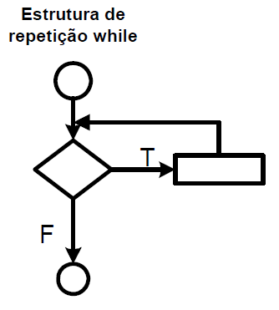
Estrutura de repetição While
O bloco de instruções será executado enquanto a condição x for verdadeira. O teste da condição será sempre realizado antes de qualquer operação. Enquanto a condição for verdadeira o processo se repete.
Prof. Eduardo A. Freitas

Slide 4
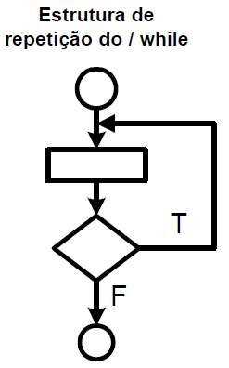
Estrutura de repetição Do ..... While
Neste caso primeiro são executados os comandos, e somente depois é realizado o teste da condição. Se a condição for verdadeira, os comandos são executados novamente, caso seja falso é encerrado o comando DO.
Prof. Eduardo A. Freitas

Slide 5
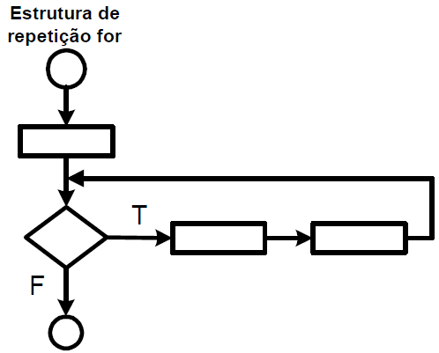
Estrutura de repetição For
O FOR é utilizado quando sabemos exatamente a quantidade de vezes que determinado comando ou bloco de comandos serão executados.
A “expressão1” é executada incondicionalmente uma única vez no início da estrutura de repetição, na sequencia será executado o teste da condição, e irá executar o comando ou bloco de comando se a condição for “verdadeira”, e finalmente a “expressão2” será executada com um comando de incremento/decremento.
FOR (expressão1 ; condição ; expressão2)
Prof. Eduardo A. Freitas

Slide 6
Exercício 1 - Tabuada
Crie o seguinte fluxograma
Desenvolva um algoritmo onde o usuário deverá entrar com o valor da tabuada inicial e o valor da tabuada final. Disponibilizar na tela todas as tabuadas solicitadas. Utilize as estruturas de repetição que achar conveniente.
Prof. Eduardo A. Freitas

Slide 7
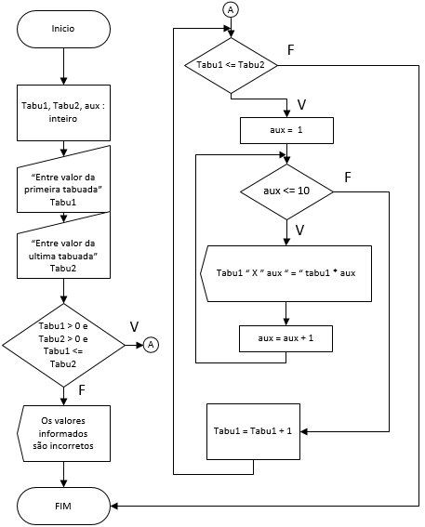
Exercício 1 – Tabuada resolvido Versão 1
Prof. Eduardo A. Freitas

Slide 8
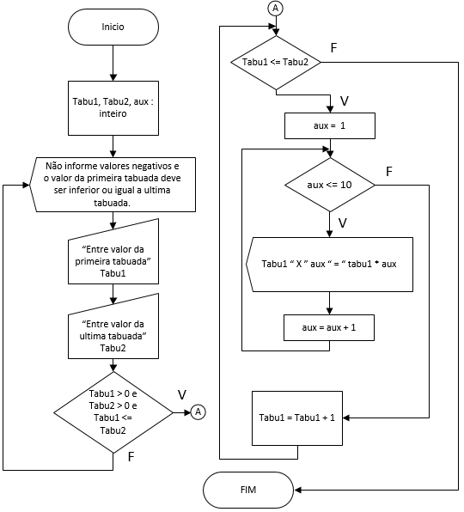
Exercício 1 – Tabuada resolvido Versão 2
Prof. Eduardo A. Freitas

Slide 9
Exercício 2 – Número par
Crie o seguinte fluxograma
Desenvolva um algoritmo onde o usuário deverá entrar com dois valores numéricos que correspondem a um intervalo de números qualquer, sendo que, após esta entrada de dados o processamento deverá apresentar para o usuário todos os números pares deste intervalo.
Prof. Eduardo A. Freitas

Slide 10
Exercício 3 – Maior Número
Crie o seguinte fluxograma
Faça um algoritmo que determine o maior entre N números. A condição de parada é a entrada de um valor 0, ou seja, o algoritmo deve ficar calculando o maior até que a entrada seja igual a 0 (ZERO).
Prof. Eduardo A. Freitas

Slide 11
Exercício 4 – Números múltiplos
Faça um algoritmo que conte de 1 a 100 e a cada múltiplo de 10 emita uma mensagem:
“X é múltiplo de 10”
Prof. Eduardo A. Freitas

